Slide 1
AI時代の官民データの整備・連携に向けた アクションプラン
2023/12/20
デジタル庁

Slide 2
意義
背景
全体像
アクション
工程表
アクションプランの意義
包括的データ戦略
(2021.6)
データは付加価値・競争力の源泉であり、課題先進国である我が国の社会課題を解決する切り札でもある。一方、コロナ禍において、データの整備や利活用等が十分に進んでおらず、迅速な給付行政が行えない等の課題が露呈。
この背景には、デジタル社会実現の中核となるデータについて焦点を当てた戦略の不在があったことから、「包括的データ戦略」（2021.6策定）を策定し、データ利活用を推進することとした。
デジタル庁設立（2021.9）以後、「包括的データ戦略」も踏まえ、DFFT（Data Free Flow with Trust：信頼性のある自由なデータ流通）、準公共分野のデータ連携基盤の構築などの施策の取組を推進。
デジタル社会の
の実現に向けた
重点計画
（2023.6）
その後、包括的データ戦略の施策の進捗を踏まえ、「デジタル社会の実現に向けた重点計画」（2023.6閣議決定）において、包括的データ戦略の推進と今後の取組として、具体的な実装や更なる重点分野を示し、取組を進めている。
例えば、こうした取組の中には、特に重点的に取り組むべき施策として、ベース・レジストリに関する取組を挙げ、①法令における位置付け、②共有するための根拠、③各行政機関の役割分担について整理を行うとともに、法人・土地系を注力領域としてデータの整備を進めることとした。
現在
（2023.12）
一方、包括的データ戦略や重点計画を踏まえた取組はまだまだ道半ばである。
加えて、生成AI技術の急速な進展、G7群馬高崎デジタル・技術大臣会合におけるDFFTに関するIAP（Institutional Arrangement for Partnership : DFFT具体化のための国際枠組み）の設立合意、個人情報とマイナンバーの紐付け誤り事案の発生など、足下でも様々な動きがある。
こうした情勢も踏まえ、重点計画（包括的データ戦略）において定めた事項を着実に実行するだけでなく、もう一段強力に取り組む必要がある。
包括的データ戦略及び重点計画の実施状況や生成AIの広がり等をタイムリーに捉え、
今後、迅速に取り組むべき事項や、検討すべき課題を整理し、アクションプランとして整理

Slide 3
意義
背景
全体像
アクション
工程表
アクションプランの背景
少子高齢化の進展
と人口減少社会
少子高齢化の進展により官民ともにサービス継続が困難に
人口減少・少子高齢化が進む日本においては、国内消費が縮小し、これまで官民で提供してきたサービスの維持が困難になる懸念が生じている。こうした人口減少局面においては、「供給が需要に合わせる」経済の実現が必要と考えられ、リアルタイムの需要データが特に重要に。
リアルタイムの需要データを利活用することで、行政運営の効率化、民間サービスの維持、更にはサービスの利便性向上等に取り組む必要があるが、現状では、次のような課題がありこれら課題を解決する必要がある。
行政保有データの活用が進まない
品質に問題のあるデータがあると、サービスの品質や創出にかかる時間・コストに悪影響
民間保有データの活用・連携が進まない
データ活用に関する
技術の進展
API活用により
データ連携が容易に
自社内のプログラム開発を効率化するAPI利用だけでなく、自社で開発・運用しているサービスに外部から連携できるようにするオープンAPIの取組も進展中。
行政分野でも、民間のWebサービス等から行政手続のオンライン申請や情報の取得ができるAPIも提供されており、例えば、民間事業者によるヘルスケアアプリでの健康等情報の自動記録といった活用事例も存在。
生成AI技術の
急速な進展
近年、AI、とりわけ、ChatGPTをはじめとする生成AIの活用が世界中で広まりつつあり、チャットボットを通じた対話や画像生成など、その用途も広がり、様々なサービスが創出。
生成AIの中でも大規模言語モデル（LLM）は、文章作成や文章要約等に活用でき、幅広い業界・企業における生産性の向上、社会的課題の解決に資する可能性がある一方、日本語のデータは我が国にしかないことから、官民で利活用環境を整備する必要がある。
このためにはオープンデータの取組を推進するとともに、デジタルデータとして保存されている過去の行政データ等の活用についても検討が必要。
データ流通に関する
国際動向
EUにおける規制や
ルール化の進展
データ経済の関係者間でデータから得られる価値を公平に分配し、社会全体で非個人データ(産業データ)へのアクセスと利用を促進することを目的に、データを再利用できる環境の提供と、B2C、B2B、B2Gの関係性ごとのデータアクセスの強化を図るデータ法案が審議中。
信頼性を確保しつつデータを共有できる標準化された仕組みである「データスペース」の取組を体系的に進めており、Catena-Xなどが既に存在。同時に、世界に向けて、デジタル基盤や参照モデルなどを発表することによりEU主導による国際的な標準化を進めている。
米国における
データ活用の推進
世界的な巨大IT企業を多く抱える米国では、政府は、民間部門のデータ活用促進に関して強い介入を行わない一方で、公的部門では連邦・州政府レベル双方が積極的な取組を行っている。公的部門に関しては、2019年6月の連邦データ戦略に基づいてデータのセキュリティ、プライバシー、機密性を保護しつつ統合的に活用し、国民に対してサービスを提供し、リソース管理を行うこととしている。
我が国の状況と
DFFTの推進
G7群馬高崎デジタル・技術大臣会合で合意した、DFFTを推進するための常設の事務局を伴う国際的な枠組みの設置に伴い、データの自由な越境移転の実現に向け、日本が主導して推進することが必要。
我が国においてもデータ活用の一層の推進が急務であるが、国民・産業界に理解が浸透しているとは言えない状況にあるため、データ活用によるメリットについて理解を得た上で、政府全体として透明性と信頼性のあるデータ活用を推進することが必要。

Slide 4
意義
背景
全体像
アクション
工程表
アクションプランの全体像
重点計画等の進捗や生成AIの広がり等をタイムリーに捉え、迅速に取り組むべき事項や検討すべき課題を整理し、アクションプランとして策定。
課題先進国としての我が国がデジタル技術による社会課題の解決を先行して進め、対外的にも発信していく。
（１）品質が確保された活用しやすいデータを
整備しオープンにする
（２） 整備したデータを安心して活用・連携できる
ツール・仕組みを整備する
①政府情報システムにおけるデータの標準化を加速するため、データ標準の実装状況やニーズについて調査し、データ標準化の基本ルールである政府相互運用性フレームワーク（GIF）を見直し、政府情報システムにおける活用に向けた普及を強化する。
①公共分野（公共サービスメッシュ等）、準公共分野（医療、教育、防災、モビリティ等）におけるデータ連携基盤等の構築を進める。
（例：医療分野→標準規格に準拠したクラウドベースの電子カルテを開発し、医療機関等でカルテ情報を共有、防災→住民が災害時に的確な支援を受けられるようにするためのアーキテクチャを設計し、データ連携基盤構築・実証を推進 等）
②法人・不動産登記情報、住所・所在地情報を注力領域として、ベース・レジストリの整備を進める。このため、必要な法的手当を講ずるとともに、各府省と協力して、ベース・レジストリの整備に関する計画の策定を検討。
②欧州をはじめ海外での取組も踏まえ、トラストを確保したデータ連携に向けた実証（蓄電池・鉄鋼サプライチェーン等）を進めるとともに、そのデータ連携に必要なコネクタ等のツールを整備する。
③生成AIでの活用を見据え、AI学習ニーズがある行政保有データについて、AI学習容易な形に変換する実証を行う。また、AI開発者向けのコミュニケーション窓口を整備し、ニーズがあるデータのオープンデータ化を進める仕組みを構築。
③DFFTのさらなる推進のため、国内外ステークホルダーの定期的な意見交換の場を持ち、OECDに設置されるIAP（DFFT具体化のための国際枠組み）における議論のための国際データガバナンスやデータ利活用に係る課題を洗い出し、IAPの下に開催されるWGでの個別プロジェクトを提案していく。
（３）合わせて、上記アクションの実施に必要な体制を整備する
少子高齢化等の課題先進国である日本として、データを利活用して社会課題を解決する

Slide 5
意義
背景
全体像
アクション
工程表
（１）品質が確保された活用しやすいデータを整備しオープンにする
①データ標準確保のためのGIFの見直し及びGIFの実装強化に向けた取組
データ標準については、GIF（Government Interoperability Framework：政府相互運用性フレームワーク）（※）の中で一定のデータモデルを示してきたが、あくまで参照モデルとして示すに留まり、具体的な実装は道半ば。
特に、文字規格、個人、法人、住所等の共通して用いられるデータについては、標準化された形式が政府情報システムの整備に当たって採用される必要があることから、この実装を進める仕組み作りを検討する。
具体的なアクション
政府情報システムにおけるデータ標準の実装状況及び政府内におけるデータ標準・連携のニーズについて調査し、データ標準の実装を進めるに当たって障壁となっている課題を整理。
上記を踏まえ、現状のニーズに合わせたGIFの改訂を行うとともに、GIFを用いたデータ標準の実装を進めていくための普及活動として、まずは政府情報システムの調達時の要件定義における推奨事項を明確化すること等を検討する。
その上で、利用者からの意見を踏まえ、継続的にアップデートを行うとともに、GIFの実装状況を継続的に確認できる体制を整備することを検討する。
また、データモデルの作成によるデータ標準化のニーズが高い準公共分野（教育、防災等）においては、随時、実装データモデルの拡充を行うとともに、実装データモデルの普及を進める。
上記の取組を通じ、データ標準の一定の普及が進んだ場合には、更なる普及のため、GIFのうち必要な領域を原則とすることも視野に入れて検討を行う。
※GIF：Government Interoperability Frameworkの略称
データの利活用、連携がスムースに行える社会を実現するための技術的体系。このフレームワークを利用してデータを整備することで、拡張性が高く、連携が容易なデータを設計することが可能となる。

Slide 6
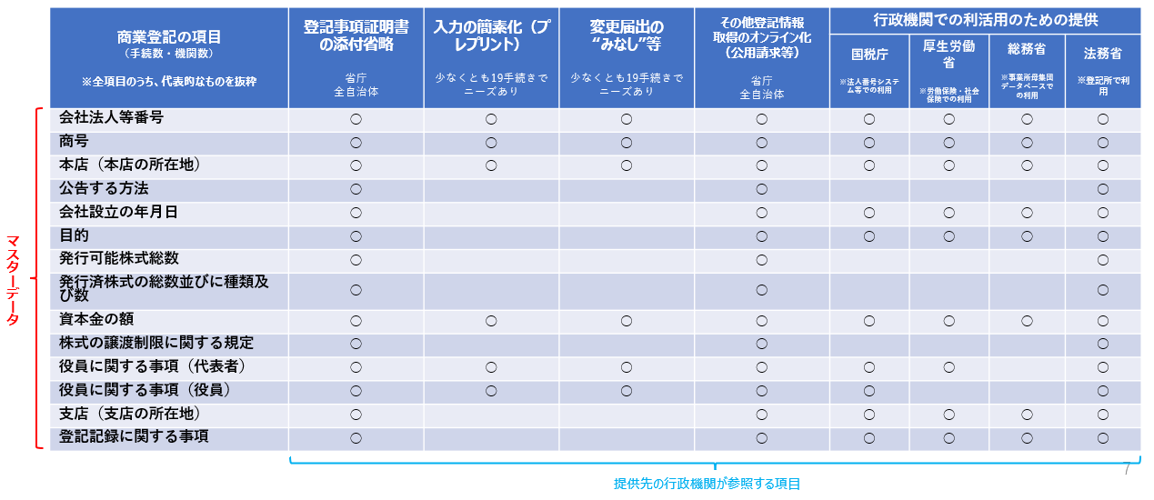
意義
背景
全体像
アクション
工程表
（１）品質が確保された活用しやすいデータを整備しオープンにする ②ベース・レジストリの整備
行政手続において、情報の提出は一度限りとする、複数の手続が一カ所で実現できる環境を整備するためには、手続で共通する法人基本情報や住所情報等について、「ベース・レジストリ」として、品質を確保したデータベースを整備する必要がある。
ベース・レジストリを整備し、行政機関等が参照するよう促すことで、手続に関連する行政機関や民間事業者の業務の処理における利便性向上や、行政運営の効率化、簡素化等を実現することができる。
具体的なアクション
ベース・レジストリのうち、法人・不動産登記情報のデータベース、住所・所在地情報関係のデータベースを注力領域として、整備を進める。
法人・不動産登記情報については、年内に、整備するデータの項目や整備に関する工程表を策定する。
併せて、法人・不動産登記情報に関して、データを提供するための制度的な整理や、法人基本情報に係る変更の届出の効率化に向けた制度的な検討を行い、必要な制度的措置がある場合には、2024 年（令和６年）の通常国会において必要な法案の提出を検討する。
法人・不動産登記情報関係や住所・所在地関係のデータベースを含め、ベース・レジストリに関する整備及びその利用を促進するための改善を総合的かつ計画的に実施するために、各省庁と協力し、ベース・レジストリの整備に関する計画を作成し、整備するデータ項目やデータを提供する対象範囲、整備スケジュール、ベース・レジストリの整備にあたって国立印刷局及びIPAが果たすべき役割等を定める。
上記計画に基づき、法人・不動産登記情報のデータベースと住所・所在地関係のデータベース※については、早ければ2025年度（令和７年度）からデータの提供を開始することを目指す。
※まずは「町字」について
（商業登記）共有するマスターデータの項目案
出所：デジタル関係制度改革検討会（第１回）資料より

Slide 7
意義
背景
全体像
アクション
工程表
（１）品質が確保された活用しやすいデータを整備しオープンにする ③生成AIの技術進展等を踏まえたオープンデータ等の取組強化
これまで、行政保有データを公開するオープンデータの取組が進められてきているが、生成AIの学習データという観点で考えた場合、①日本語で、②正確な情報、③新しい情報、④不適切な情報を含まないといった観点からデータ整備を進めていくことが必要。
生成AIについては、AI戦略チームで政府全体の検討が進められているが、これまでのオープンデータの取組も踏まえつつ、デジタルアーカイブとして整備するものも含め、生成AIの学習に寄与する行政保有データのオープン化の検討等を進める。
具体的なアクション
行政保有データのうちAI学習のニーズがあるデータについて、これらを AI学習容易な形に変換する実証を行う。
AI開発者向けのコミュニケーション窓口（相談対応・ニーズ把握）を整備し、学習用としてニーズの高いデータを特定できる環境を整備する。
中長期的に、コミュニケーション窓口を通じてニーズがあると把握されたデータについて、重点分野として、 AI学習容易な形への変換及びオープンデータ化が進むよう仕組みを構築する。
ⅲのデータも含め、オープンデータの検索性向上の観点から、e-govデータポータル等の充実を図る。
他方、総務省・国立研究開発法人情報通信研究機構（NICT）において、AI学習用に良質な日本語データの整備を進めているところ、このようなデータについては、犯罪巧妙化の防止等の観点から、適切なアクセスコントロールの検討を進める。
政府としての生成AIの活用を推進するため、行政分野における生成AI活用のための実証環境を整備し、技術検討を進める。
出所：AI戦略会議 第6回（2023年11月7日）資料
「AI学習データの提供促進に向けたアクションプランver1.0」より抜粋

Slide 8
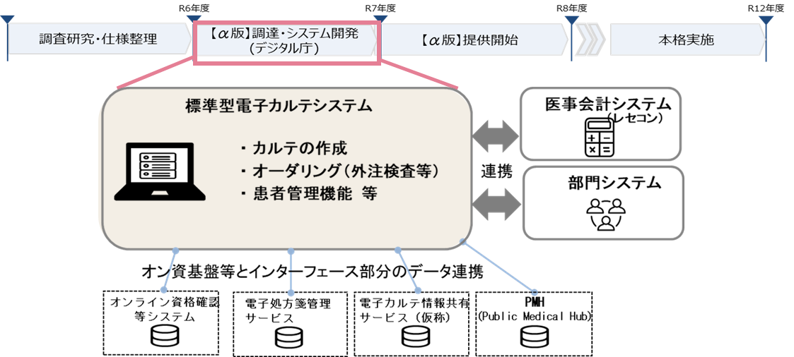
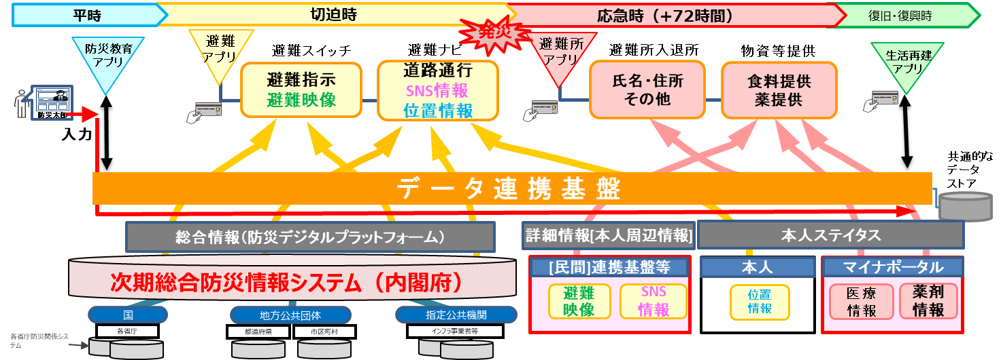
意義
背景
全体像
アクション
工程表
（２） 整備したデータを安心して活用・連携できるツール・仕組みを整備する ①公共・準公共分野におけるデータ連携の推進
具体的なデータ活用の観点から、特に行政分野におけるデータ連携を進めていくため、データ連携基盤等の構築を進め、データの流通・利活用の促進を図る。
その際、サービスマップ・サービスカタログの作成や、仕様の共通化等により、ベンダーロックインを解消するとともに、多様なアプリ・サービスの活用が進む環境を整備することが必要。
具体的なアクション
公共分野における公共サービスメッシュ、事業者向け申請基盤構築等によるマイナンバー・法人番号等をキーとした情報連携の推進。
準公共の各分野におけるデータ連携基盤等の構築を進める。
医療：国や地方単独の医療費助成、予防接種、母子保健等のマイナンバーカードを利用した情報連携システムを構築し、2023年度中に希望する自治体・医療機関等において運用を開始する。医療機関等の間での電子カルテ情報の共有を進めるため、標準規格に準拠したクラウドベースの電子カルテ（標準型電子カルテ）について2023年度中に要件定義を行うとともに、2024年度中に開発に着手。
教育：「データ駆動型の教育」を推進するため、教育データ連携に向けて必要な標準規格の実装支援と、スタディログ等の教育データの利活用に関する実証を2023年度中に実施。
防災：防災アプリ等においてワンスオンリーを実現し、個々の住民等が災害時に的確な支援を受けられるようにするため、防災アーキテクチャを2023年度中に作成するとともに、2024年度にはデータ連携基盤の構築とその利活用に関する実証を実施する。また、関係省庁や自治体等との情報連携を実現する防災デジタルプラットフォームの中核を担う次期総合防災情報システムと、国民向けのデータ連携基盤の連携など、防災分野のデータ流通促進に向けた取組を行う。
モビリティ：2023年度に「モビリティ・ロードマップ」の取りまとめを進めるとともに、データの共有や連携、利活用に向けたルールの整備等を検討。
データ連携基盤の具体例
a. 医療
c. 防災
※現時点のイメージを整理したものであり、今後の調査、関係者との調整等により変更するものである。

Slide 9
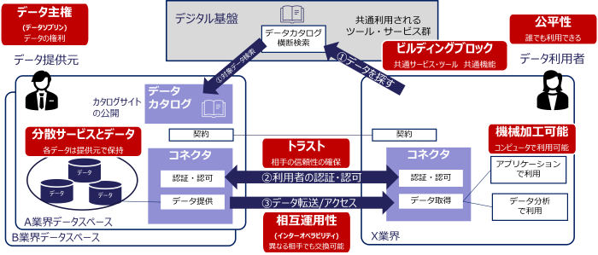
意義
背景
全体像
アクション
工程表
（２） 整備したデータを安心して活用・連携できるツール・仕組みを整備する ②産業分野におけるデータ連携に向けた検討
欧州では、データスペースに共通するドキュメント・ツール等の整備が進められている。データスペースでは、データの提供元がデータの権利を保持し続け、提供先や提供期間などを決定することができる。その際、データを受け渡す相手やデータの信頼性を確認する必要があることから、利用者の認証・認可等を通じてトラストを確保する仕組みの構築が重要。
我が国としても欧州の取組も踏まえて、データ連携に向けた検討を進めていく必要がある。
具体的なアクション
トラストを確保したデータ連携に向け、具体的なプロジェクトとして、蓄電池サプライチェーン及び鉄鋼のサプライチェーンに係るデータスペースの構築に向けた実証を進める。その中で、ⅱの横断的なツール群の整備等も念頭に置きながら、コネクタ（データスペース間でデータ連携を行う仕組み）等の検討を進める。
将来的なデータスペース間での互換性確保の観点から、欧州のGAIA-Xも参考にしながら、ⅰの先行プロジェクトにおける実証と並行して、データスペースを構築する上での共通的なドキュメント・ツールの整備を進める。
中長期的に、他分野でのデータスペース構築に向けた検討を進める。その際、個別のデータスペースについては、ⅱで整備したドキュメント・ツールに準拠したものとし、データスペース間での互換性を確保することを目指す。
出所：独立行政法人情報処理推進機構（2023）「データスペース入門」より抜粋

Slide 10
意義
背景
全体像
アクション
工程表
（２） 整備したデータを安心して活用・連携できるツール・仕組みを整備する ③国際データガバナンス形成に向けた官民連携
国際データガバナンス形成における日本のリーダーシップに向け、有機的に国内のDX推進および企業の経営戦略上のニーズと連動していく観点から、データガバナンスに関する産学官連携を強力に推し進めるために、国内ステークホルダーとの連携が必要。
DFFTの要諦は、様々な分野間及び各分野における各国間のデータ越境移転に関する政策調整の進展のために、各国の異なる制度間の相互運用性向上や技術活用を推進すること。長期的な相互運用性、データ共有・アクセスの共通手段、インフラの構築を実現するために、DFFTに関する国際協力やプロジェクトの実施継続性を確保することが必要。
具体的なアクション
国内
国際
DFFT具体化のさらなる推進のため、本アクションプランを念頭に、国内外ステークホルダーと連携・協調すべく定期的に意見交換できる場を持ち、IAP（※）で議論されるための国際データガバナンスやデータ利活用に係る課題を洗い出す。
プライバシーやセキュリティ、知的財産権に関する信頼を確保しながら、ビジネスや社会課題の解決に有益なデータが国境を意識することなく自由に行き来するデータ流通の促進を目指し、多数国間でのデータガバナンスに関する協力や技術活用等の推進のため、OECDにおけるIAPの体制強化とアジア連携を強力に進める。また、IAPに対して、iを踏まえた課題やプロジェクトを提案し、2国間定期協議の場などでも、データの越境移転における課題を踏まえた具体的協力を推進する。
ⅱに関する初期プロジェクトとして、国内外ステークホルダーのニーズも踏まえ、データの越境移転に関する規制や措置の透明性の向上の取組実施に向け、関係各国、国際機関へ働きかける。
民間企業
IAP
事務局
（OECDの
下に設置）
政府間ボード
（OECD）
大学
研究機関
IAPで扱う
プロジェクトの提案
官公庁
WG
WG
WG
他の
国際機関
国内のデータに関する課題や政策を集約し、国際動向を把握した上で、IAPへのプロジェクト提案を まとめる場
OECD等国際機関の既存のデータに関する議論や多数国間政策調整を推進するため、これらの機関における既存の政府間ボードと、政府・非政府の政策担当者や専門家で構成されるプロジェクトWG（Working Group）から構成
※IAP：Institutional Arrangement for Partnershipの略称
DFFTの具体化に向け国際機関及び複数国の間で連携し、データに関する議論やプロジェクトを進める世界初の国際枠組み。 2023年5月G7広島サミットにて設立について承認。

Slide 11
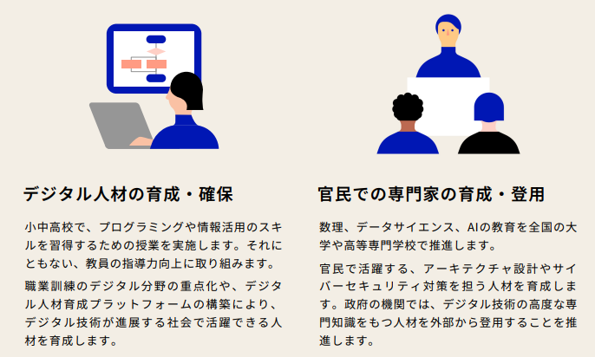
意義
背景
全体像
アクション
工程表
（３）必要な体制を整備する ①IPA及び国立印刷局との連携強化 ②デジタル人材の育成
行政手続のワンスオンリー及びコネクテッド・ワンストップの実現に向け、行政機関等が保有するデータの品質確保を支える体制を整備する必要がある。
現状では、必要なデジタル人材が質・量ともに充実しているとは言いがたく、人材全体の底上げや裾野の広がり、専門人材の育成・確保、都市圏への偏在解消等を同時に進めることが求められる。
①IPA及び国立印刷局との連携強化
②デジタル人材の育成
具体的なアクション
具体的なアクション
ベース・レジストリ整備やデータ連携のためのデータ標準化等を進めるため、独立行政法人情報処理推進機構（IPA）及び独立行政法人国立 印刷局との連携を強化する。
全ての国民が、それぞれのライフステージに応じて必要となるICTスキルを習得する環境を整備するとともに、社会のそれぞれの立場で求められる人材の確保・育成を図ることにより、目指すべきデジタル社会の着実な実現を図る。
①独立行政法人情報処理推進機構（IPA）
IPA について、米国国立標準技術研究所（NIST）も参考に、デジタル戦略等における基準・標準機関として位置付け、これまでの情報処理推進に加え、国全体のデジタル社会形成の観点から、データ戦略に係る基準・標準の整備を推進するとともに、行政・準公共・産業分野の DX 推進やデジタル規制改革に必要となるデータ・システムに係る基準・標準の検討を加速し、経済安全保障の観点も踏まえたデジタル産業基盤の強化及びデータ駆動型の新産業創出をリードするための機能強化を検討する。
②独立行政法人国立印刷局
国立印刷局について、これまで官民多様な主体から提供された法令、会社公告等の情報について正確かつ確実にデータクレンジングを行い、BCP 対応を構築した上で、安定的に事業を実施してきたノウハウと実績を活かし、国全体のデジタル社会形成の観点からデジタル庁が企画立案するベース・レジストリの整備・運用を行うことを含め、その連携の在り方について検討する。
出所：デジタル社会の実現に向けた重点計画（2023年6月9日）より抜粋
出所：「デジタル社会の実現に向けた重点計画」紹介資料（2023年6月9日）より抜粋

Slide 12
意義
背景
全体像
アクション
工程表
工程表（1/2）
大項目 | 中項目 | 短期 |  | 中長期
 |  | R5年度 | R6年度 | R7年度 | R8年度 | R9年度以降
（１）品質が確保された活用しやすいデータを整備しオープンにする | ①データ標準確保のためのGIFの見直し及びGIFの実装強化に向けた取組
 | ②ベース・レジストリの整備
 | ③生成AIの技術進展等を踏まえたオープンデータの取組強化
情報収集
GIF改訂方針検討 ・作業計画策定
データ標準の普及に関する検討
データ標準の普及活動
GIFに関するフィードバックループの確立
GIFに関するフィードバックループの運用
教育分野実装モデル拡充
防災分野実装モデル拡充
その他準公共分野の実装モデル拡充
個人情報保護法上の整理
規格等の整理
法人分野のシステムに関する調査研究・要件定義
設計開発
申請・届出時の登記情報事項証明書の添付省略の拡大
行政職員による登記情報取得のオンライン化
データ品質改善
申請・届出時の入力簡素化及び変更届出みなし等の実現
不動産分野のシステムのパイロット構築
機能改修・拡張
行政機関間利用のための登記情報提供開始
変更届出みなし等の実現
申請・届出時の登記情報事項証明書の添付省略の順次拡大
行政職員による登記情報取得の順次オンライン化
AI学習容易な形への変換の実証
持続的な提供スキームの構築
コミュニケーション窓口の設置・運用（AI学習用としてニーズの高いデータの特定）
e-govデータポータルの充実
行政分野における生成AI活用の実証環境の整備・技術的検討

Slide 13
意義
背景
全体像
アクション
工程表
工程表（2/2）
大項目 | 中項目 | 短期 |  | 中長期
 |  | R5年度 | R6年度 | R7年度 | R8年度 | R9年度以降
（２） 整備したデータを安心して活用・連携できるツール・仕組みを整備する | ①公共・準公共分野におけるデータ連携の推進
 | ②産業分野におけるデータスペースの構築に向けた検討
 | ③国際データガバナンス形成に向けた官民連携
（３）必要な体制を整備する | ①IPA及び国立印刷局との連携強化
 | ②デジタル人材の育成
事業者向け申請基盤構築等による法人番号等をキーとした情報連携の推進
公共サービスメッシュ
整備に向けた調査研究
公共サービスメッシュ 設計・開発
（機関間情報連携サービス・機関内情報活用サービス）
順次稼働
医療
マイナンバーカードを利用した情報連携システムの構築
先行実施
（機能・実施自治体等を順次拡大）
全国運用
★R5年度中に運用開始
要件定義・仕様作成等
（厚生労働省）
標準型電子カルテα版の設計・開発
提供開始・機能追加等
本格実施
教育
標準規格の実装支援
短期で実施した施策の成果も踏まえ、データ連携に向けた必要な施策の推進
教育データの利活用実証
防災
防災アーキテクチャの作成
データ連携基盤の構築とその利活用に関する実証
データ連携基盤の構築
防災デジタルプラットフォームにおける基本ルールの検討・策定
総合防災情報システムと
データ連携基盤との連携ルール調査・検討
総合防災情報システムと
データ連携基盤との連携ルール検討・整理
総合防災情報システムと
データ連携基盤との連携（改修）
モビ
モビリティ・ロードマップの作成等
データ連携・共有の仕組みの構築に関する実証・調査
データ流通を促進するための環境整備
データスペースの構築に向けた実証
他分野でのデータスペースの構築に向けた検討
データスペース間での互換性確保の観点からの共通ドキュメント・ツールの整備
国内
ステークホルダーと定期的な意見交換の場の構築
国際データガバナンスやデータ利活用に係る課題の洗い出し
IAPに向けた提案に資するプロジェクト精査
国際
IAPの設立
稼働開始
プロジェクトの提案・実施（含むアジア連携）
IAPの体制・機能強化
制度見直し
検討
必要に応じ
法案提出
連携強化
全ての国民が、それぞれのライフステージに応じて必要となる ICT スキルを習得する環境を整備するとともに、社会のそれぞれの立場で求められる人材の確保・育成を図る

